Slide 1

Plugin书写与LayerNorm存在的问题
☺️
SmilingFaces
2022-4-26

Slide 2
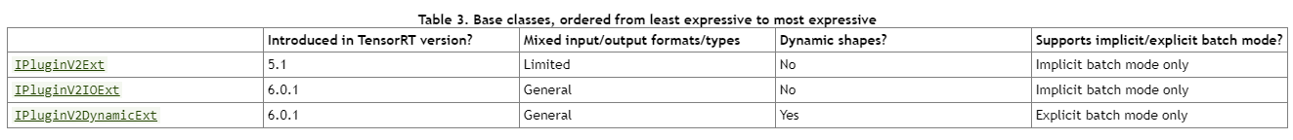
TensorRT Plugin
Plugin是什么？
针对TensorRT现版本暂时不支持的算子提供自定义实现
需要按照TensorRT提供的Plugin API标准重写对应方法
需要自我书写kernel，为kernel的性能负责
所有的plugin必须在TensorRT执行前完成编译，以.so形式动态链接到TensorRT
Plugin类型
Developer Guide :: NVIDIA Deep Learning TensorRT Documentation
官方文档：
TensorRT/plugin at main · NVIDIA/TensorRT (github.com)
官方放出的Plugin：

Slide 3
TensorRT Plugin
PluginCreator
Plugin的创建者对象，TensorRT使用Plugin需要首先注册Plugin，而注册时即通过PluginCreator获得对应Plugin的实例。
createPlugin：通常用于获得一些外部参数，传递给Plugin构造函数，返回Plugin实例的指针
deserializePlugin：在序列化阶段，调用该函数，一般会为参数提前准备好空间，返回Plugin实例的指针
setPluginNamespace: 设置Plugin的命名空间
getPluginNamespace: 获得Plugin的命名空间
getPluginName: 获得Plugin的名称
getPluginVersion: 获得Plugin的版本
getFieldNames: 获得Plugin的参数名称和类型

Slide 4
TensorRT Plugin
Plugin书写重要API——以IPluginV2DynamicExt类为例
Plugin的执行主要是依赖调用kernel，它会为kernel传递参数，并实现被TensorRT调用所需要的全部API
enqueue：调用kernel的函数，输入输出通道
getSerializationSize：序列化使用的空间大小，通常指参数的大小
serialize：序列化时调用的函数，通常会将参数进行赋值
clone：Plugin的拷贝函数
getNbOutputs：获得Plugin的输出数量
getOutputDimensions：获得Plugin输出的维度
getOutputDataType：获得Plugin输出数据的类型
initialize：初始化
terminate：中断
destroy：销毁

Slide 5
TensorRT Plugin
Plugin的编译
Plugin一般由一个头文件和一个.cu文件组成。一般在Makefile文件中指定编译规则，通过NVCC进行编译。
Plugin嵌入
在trtexec中加入`--plugins=/path/to/plugin.so`即可。
GraphSurgeon链接ONNX图结点到Plugin
定位到需要替换的位置
创建Plugin的输出variable
创建Plugin的node
链接输入输出到Plugin结点
清除被替换的结点

Slide 6
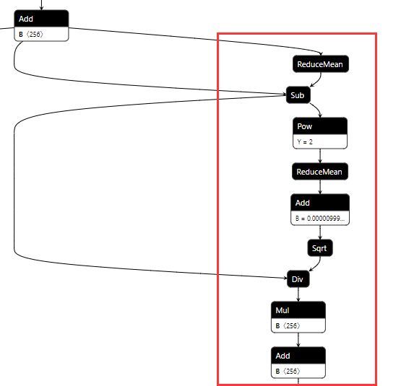
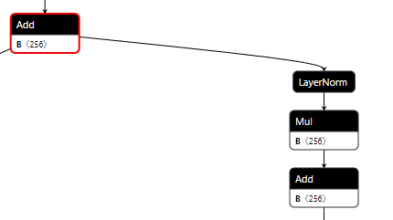
LayerNorm Plugin实例分析

Slide 7
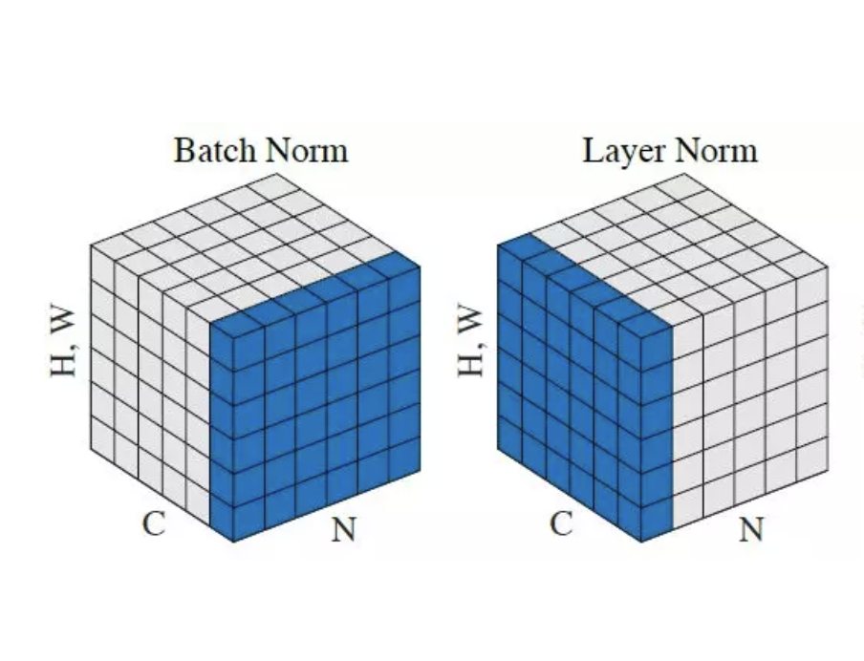

LayerNorm Plugin实例分析

Slide 8
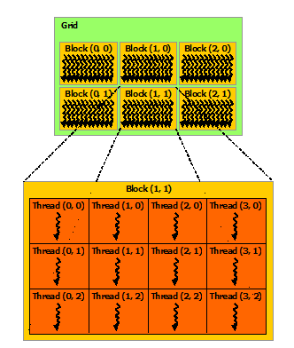
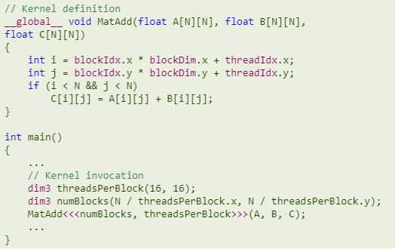
CUDA kernel编写
kernel<<<nBlock, nThreads, 0, stream>>>
Programming Guide :: CUDA Toolkit Documentation (nvidia.com)
官方文档：

Slide 9
LayerNorm kernel编写
How to Implement an Efficient LayerNorm CUDA Kernel — OneFlow Performance Optimization | by OneFlow | Medium

